Slide 1
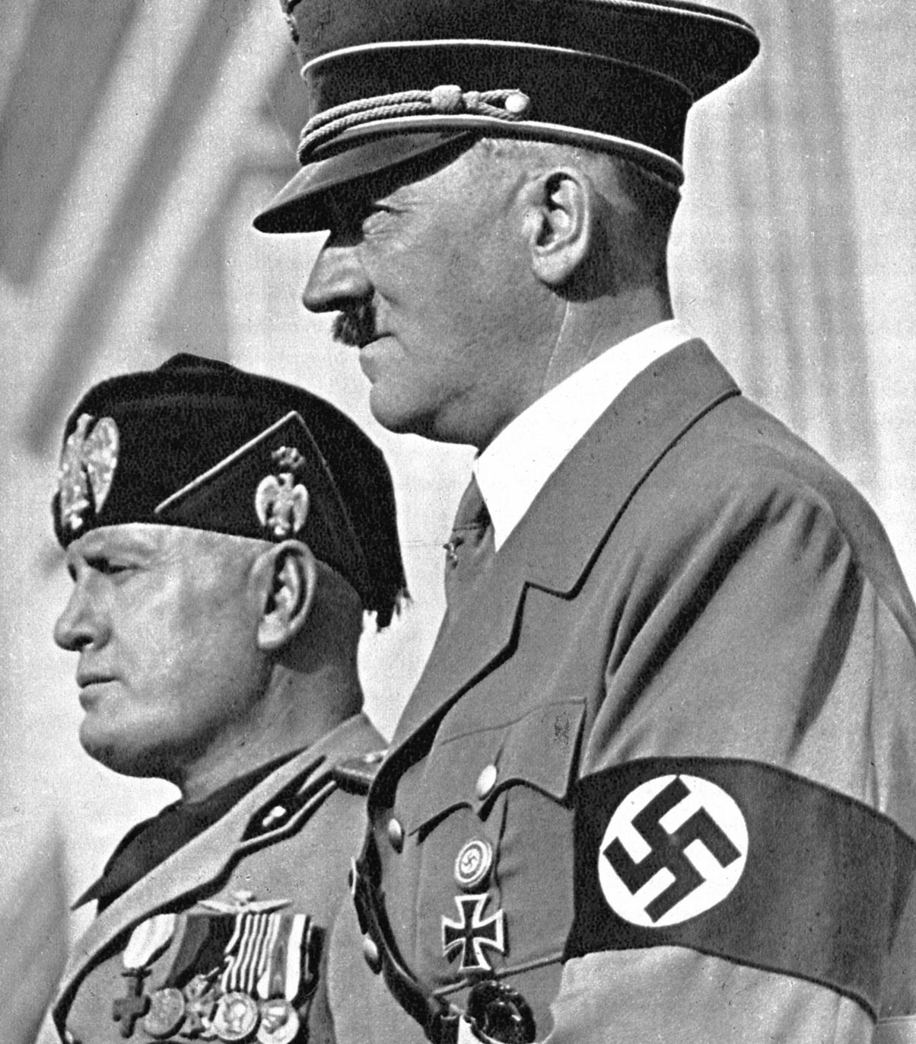
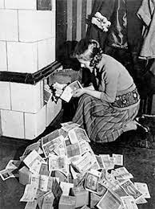
Mellankrigstiden och Hitlers väg till makten

Slide 2
Efter första världskriget sa man ”aldrig mer krig” men det som man kallade för efterkrigstiden blev istället mellankrigstiden. Eftersom åren 1919–1939 istället blev tiden mellan de två världskrigen och inte tiden efter ”the great war”.
Den ekonomiska utvecklingen i världen under mellankrigstiden kan liknas vid en berg- och dalbana, de vill säga höga toppar och låga dalar.

Slide 3
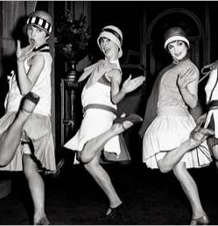
Det glada tjugotalet och depressionen i USA
Europa behövde hjälp i sin uppbyggnad efter kriget och USA tog nu över Storbritanniens roll som världens största kreditutgivare.
Man fick även ett stort exportöverskott eftersom Europa behövde mängder av industrivaror och USA var den största producenten.
1920-talet blev en blomstrande tid för den amerikanska industrin och för det amerikanska samhället i stort. Detta ser man framför allt på att efterfråga på nya elektronikvaror som:
Kylskåpet
Dammsugaren
Strykjärnet
Radion

Slide 4
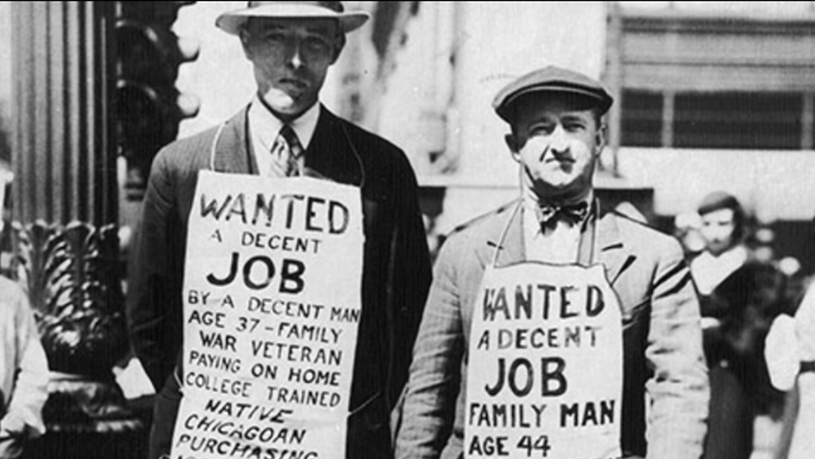
Folk i USA använder sin del av den ekonomiska tillväxten att spekulera på aktiebörsen, många trodde att börskursen skulle stiga för all framtid.
Men några av de större aktieägarna började sälja av aktier och detta utlöste en säljpanik på marknaden, alla ville sälja sina aktier. Detta skedde 24 oktober 1929 och kallas den svarta torsdagen.
Detta leder fram till en börskrasch som i sin tur leder till en ekonomisk depression i USA.
Mellan 1929 & 1932 gick 5000 banker i konkurs, 100 000 företag slogs igen.
Mellan 1929 & 1933 gick arbetslösheten i USA från 3% till 25%.

Slide 5
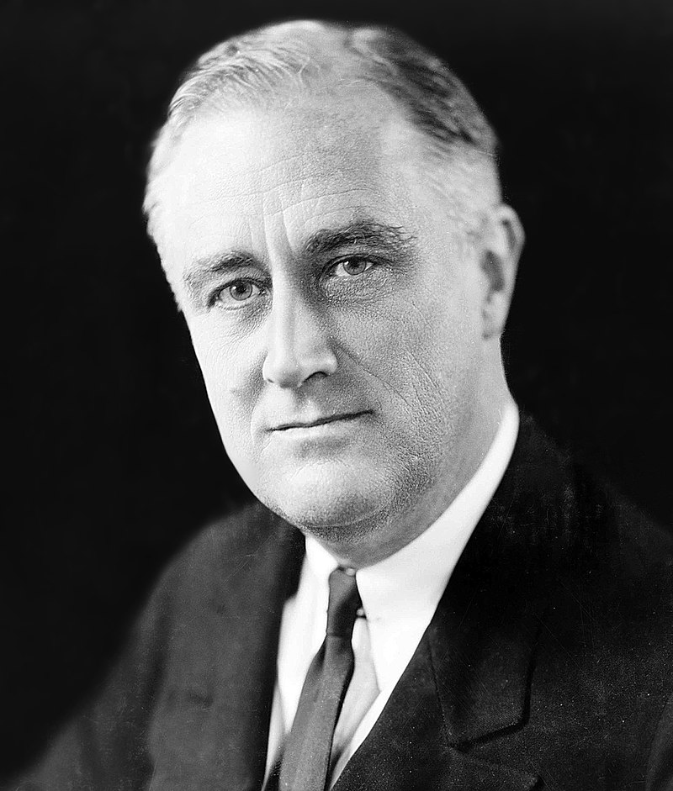
Franklin D. Roosevelt och hans New deal.
Den nya presidenten i USA, Franklin D. Roosevelt, driver igenom ett antal ekonomiska reformer för att få USA på fötter från depressionen igen. Dessa var
Stöd till industrier
Stöd till jordbrukare
Stor utbyggnad av dammar och kraftverk – gav över 100 000 jobb.
Utbyggnad av allmänna vägar, järnvägar och byggnader för att skapa jobbtillfällen.
Detta funkade bra, men USA återhämtar sig inte helt från depressionen innan andra världskriget bryter ut.

Slide 6
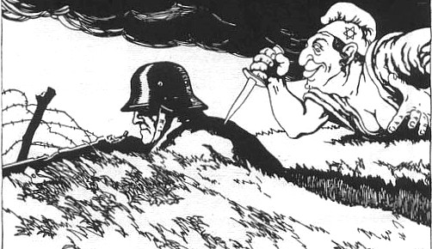
Weimarrepubliken i Tyskland
Tyskland blir en republik efter att Kejsaren Wilhelm II abdikerar i slutet av första världskriget.
allmänna och lika val för både kvinnor och män.
Riksdagen samlades i den lilla staden Weimar eftersom Berlin var för osäkert med uppror från både kommunister och högernationalister under året efter kriget.
Dolkstötslegenden -var att den tyska armén egentligen var "obesegrad i fält" under kriget, men hade blivit tvingad att kapitulera efter att ha fått en "dolkstöt i ryggen" av politikerna och den tyska hemmafronten som svikit kejsarriket och armén genom att sluta fred med fienden.

Slide 7
Det enorma krigsskadeståndet skulle betalas tillbaka till Frankrike och Belgien.
Efter en konflikt med Frankrike 1923 om krigsskadeståndet så började Tyskland trycka en massa nya sedlar för att betala av krigsskadeståndet.
Det blev en hyperinflation
1914 var en dollar värd tre tyska mark
I november 1923 behövdes 4,2 miljarder mark för en dollar.
Medelklassen med sina besparingar blev den stora förlorande gruppen i samhället, men det blev såklart kaos för alla.

Slide 8
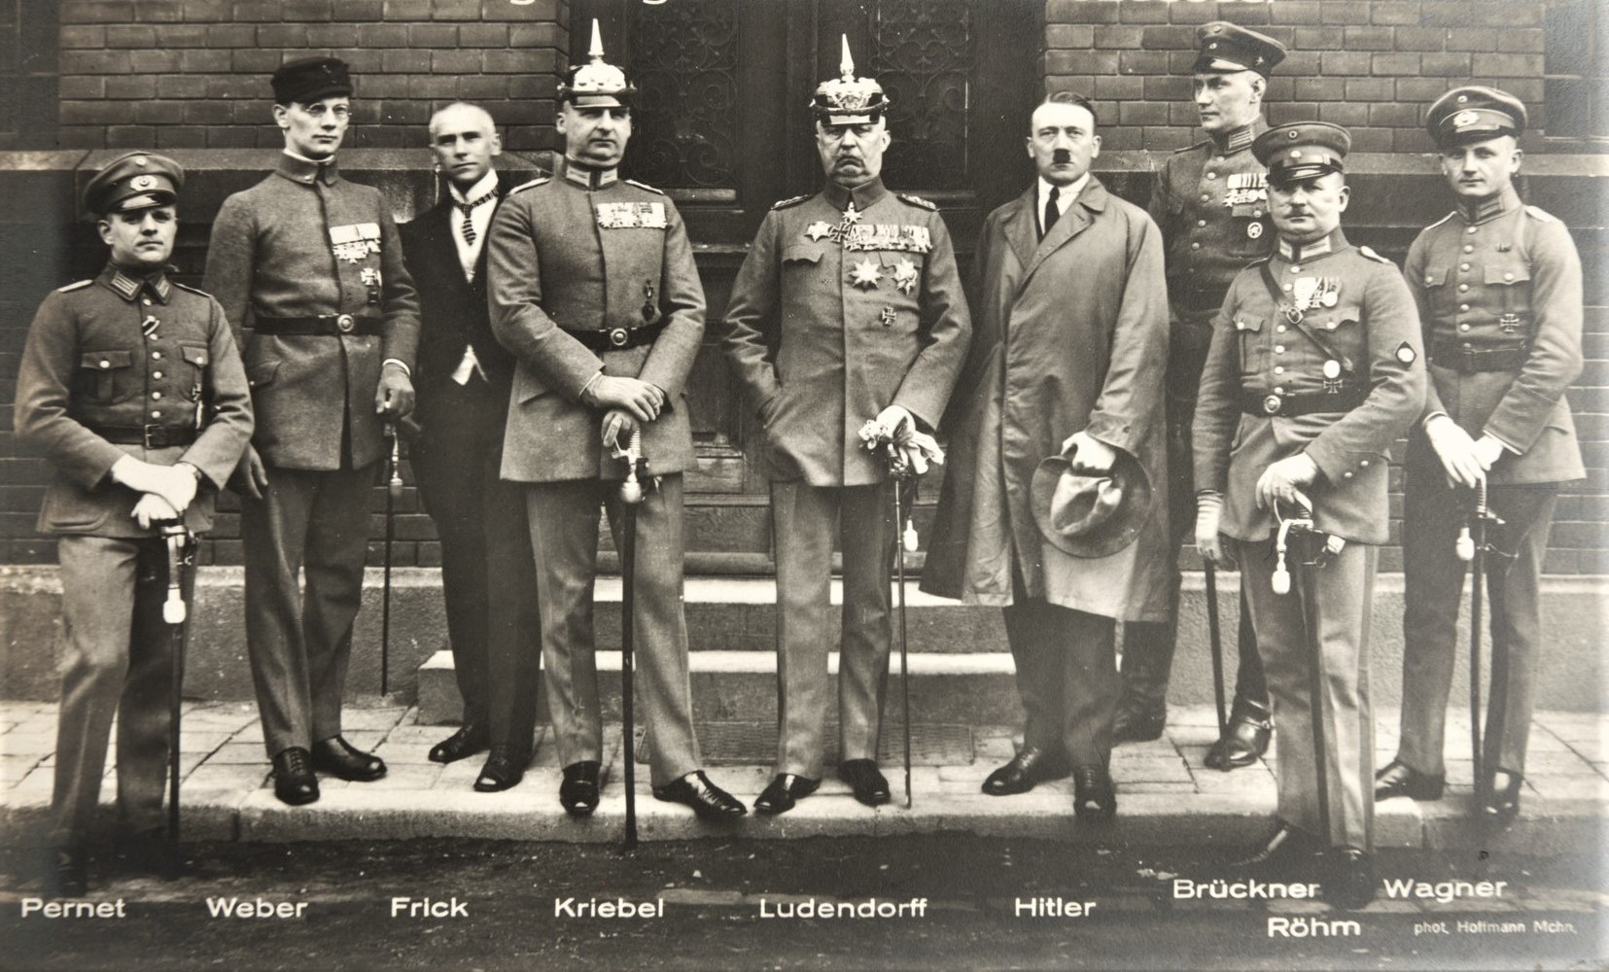
Ölkällarkuppen 1923
I november 1923 gör NSDAP (nationalsocialistiska arbetarpartiet) ett försök till en statskupp i en ölkällare i München, ledaren för detta parti hette Adolf Hitler.
Kuppen misslyckas, flertalet dödas och Hitler döms till fängelse.
I fängelset skriver han boken Mein kampf, där han beskriver sina politiska planer.
Hitlers och nazisternas viktigaste politiska planer kan sammanfattas i tre punkter:
Förakt mot demokratin – Nazisterna skulle vara det enda tillåtna partiet i deras tyska diktatur.
En överdriven och nästintill mytologisk nationalism.
Antisemitismen, judar och andra icke-”arier” var undermåliga människor och inte välkomna i Tyskland.

Slide 9
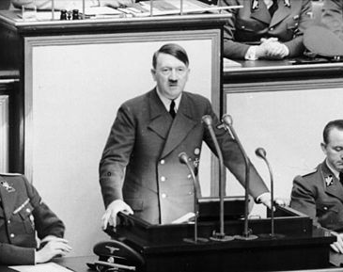
Depressionen efter börskraschen i USA 1929 sprider sig till Europa och till Tyskland och 1933 var 1/3 av förvärvsarbetarna i Tyskland arbetslösa.
Den sprider sig över och drabbar även resterande länder i Europa.
Riksdagsvalet 1932 blir det sista demokratiska valet i Tyskland och nazisterna får 33% av rösterna.
Det här fotot av Okänd författare licensieras enligt CC BY-SA

Slide 10
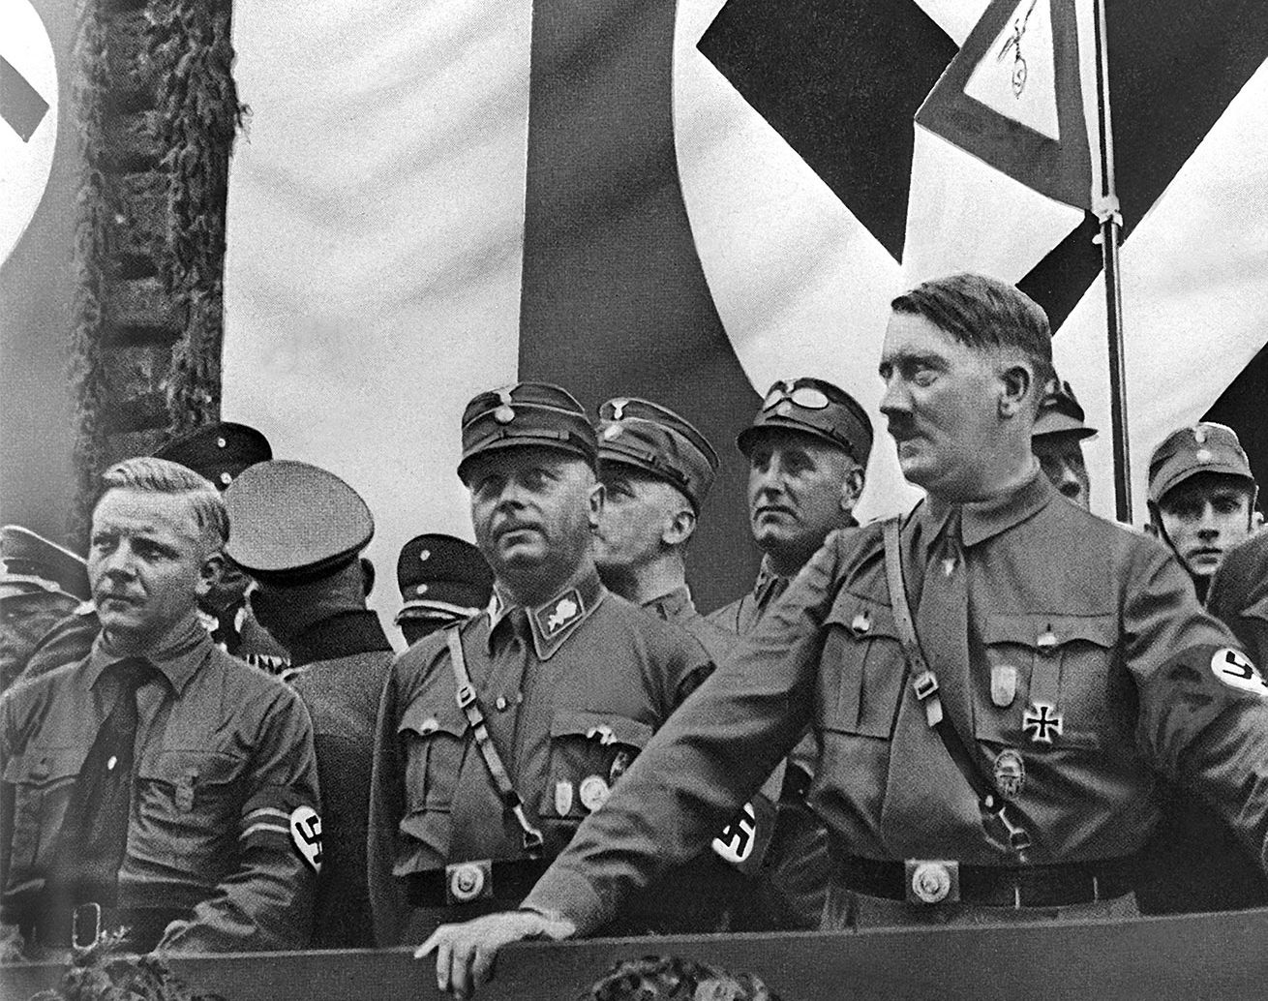
Tyskland blir en nazistisk diktatur
1933 gör blir Tyskland en nazistisk diktatur efter att Hitler tagit makten genom något som kan beskrivas som en statskupp.
Efter ett nyval på våren får NSDAP endast 44% av rösterna,
så Hitler som redan sitter som rikskansler förbjuder alla andra partier och många politiska motståndare fängslas.

Slide 11
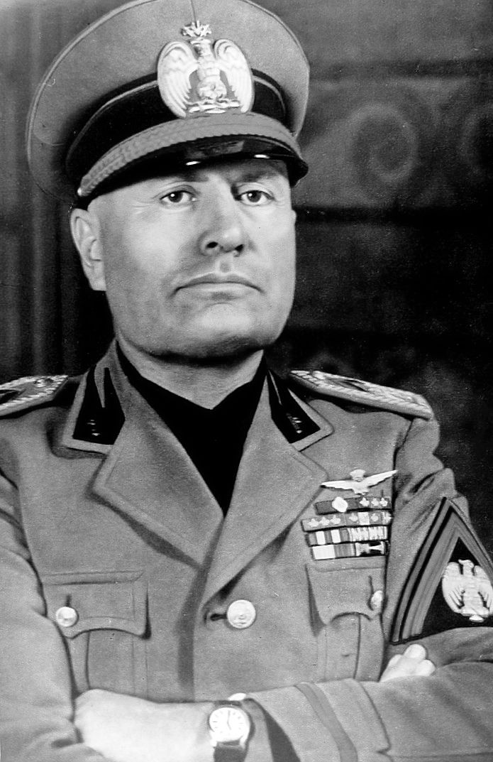
I Italien gör Benito Mussolini och hans fascistiska parti statskupp 1922 efter ”marschen mot Rom”.
Mussolini idoliserade antikens Rom och såg sig som dess efterträdare. Mussolini och hans fascism i Italien blev en förebild för många andra fascistiska och nazistiska ledare, bland annat Hitler.
Men även en viss general Franco i Spanien.
Statskupp och inbördeskrig 1936 mellan nationalister och republikaner.
Nationalisterna fick stöd av Hitler och Mussolini, medan republikanerna fick stöd av Sovjet men även en internationell brigad med 500 svenskar.
1939 segrar Franco och Spanien är en fascistisk diktatur fram till hans död 1975.
Även japan expanderar i Ostasien, de är en militaristisk stat med en aggressiv militär expansion. Invaderar Kina 1937.
Det här fotot av Okänd författare licensieras enligt CC BY-SA

Slide 12
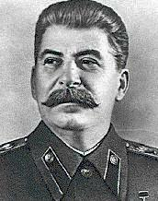
Sovjetunionen
Det här fotot av Okänd författare licensieras enligt CC BY-SA
Det här fotot av Okänd författare licensieras enligt CC BY-SA

Slide 13
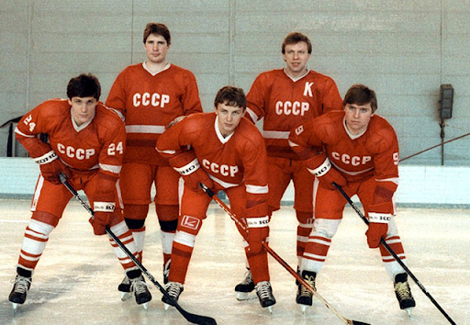
Kommunisterna som tagit makten i Ryssland efter inbördeskriget och 1922 utropade den nya staten Sovjetunionen (SSSR)
De tog mark från godsägare och kyrkan och delade ut den till bönderna så de skulle skapa stora kollektiva jordbruk.
De gick hårt åt oppositionella i landet.
Arbets och fångläger – Gulag i Sibirien.

Slide 14
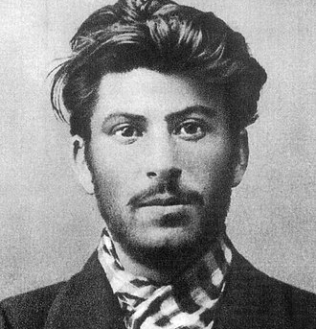
Ny hemlig polis under kommunistiskt styre som letade efter ”klassförrädare” runt om i landet, de skapade terror mot den egna befolkningen.
Lenin dör 1924 och en maktkamp bryter ut mellan Leo Trotskij och Josef Stalin. Stalin tar makten och Trotskij flyr landet.
1927 har Stalin fört över all makt från den sovjetiska duman till sig själv och han är nu envåldshärskande diktator över det nya Sovjetunionen.
Det här fotot av Okänd författare licensieras enligt CC BY-SA

Slide 15
Femårsplaner
Alla privata företag återgås till staten och planekonomi införs – staten styr och kontrollerar ekonomin.
Industrins produktion fördubblas under den första femårsplanen. Stålproduktionen ökade med 500% 1928–1937. Framställningen av konsumentvaror minskade dock drastiskt.
Jordbruk slås ihop till stora kollektiva jordbruk. Bönderna sågs som småkapitalister som kunde bli ett hot i framtiden, därav slog man ihop jordbruken till stora kollektiva jordbruk.
Kulager – storbönder. Stalin menade att de skulle ”likvideras som klass”. Många svalt ihjäl eller sattes i arbetsläger i Sibirien eller till och med avrättades.

